Slide 1
Процессно-исполняемая
модель бизнес-процесса
«Подготовка ценового предложения клиенту»
Процессная модель разработана в системе
Бизнес-инженер http://www.betec.ru/index.php?id=18&sid=01,
а исполняемая модель разработана в облачном сервисе
Битрикс24 https://www.bitrix24.ru/
г. Москва, тел.: +7 (495) 788-72-47, 220-56-57
E-mail: info@betec.ru, Internet: www.betec.ru

Slide 2
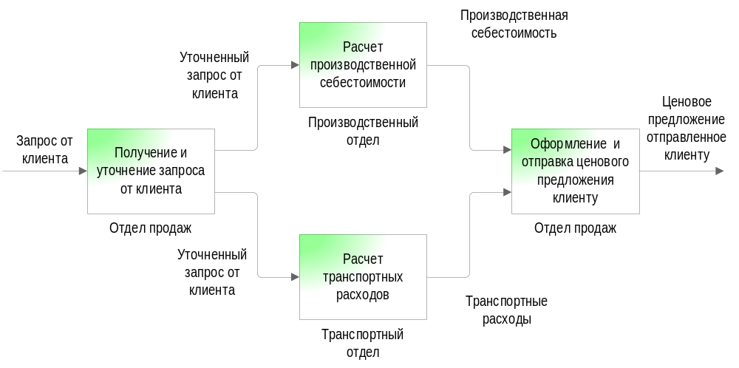

Процессная модель бизнес-процесса
«Подготовка ценового предложения клиенту»
(классическая нотация)
Бизнес-инженер

Slide 3
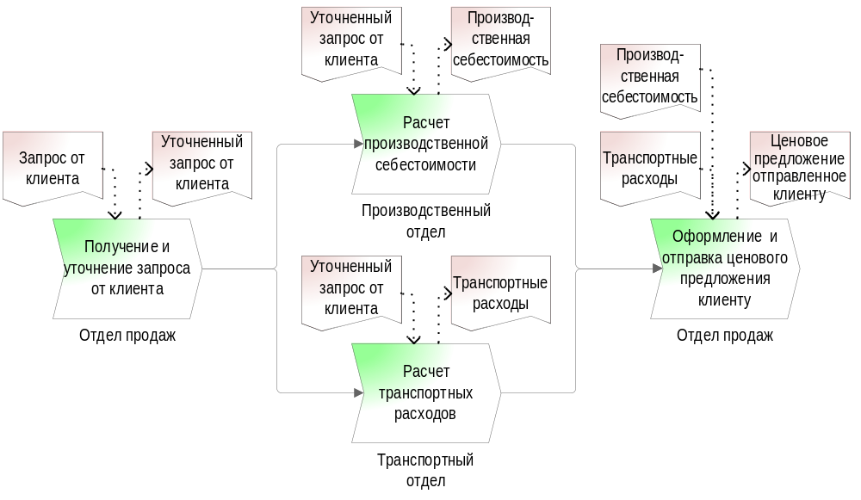
Процессная модель бизнес-процесса
«Подготовка ценового предложения клиенту»
(нотация VAD)
Бизнес-инженер

Slide 4
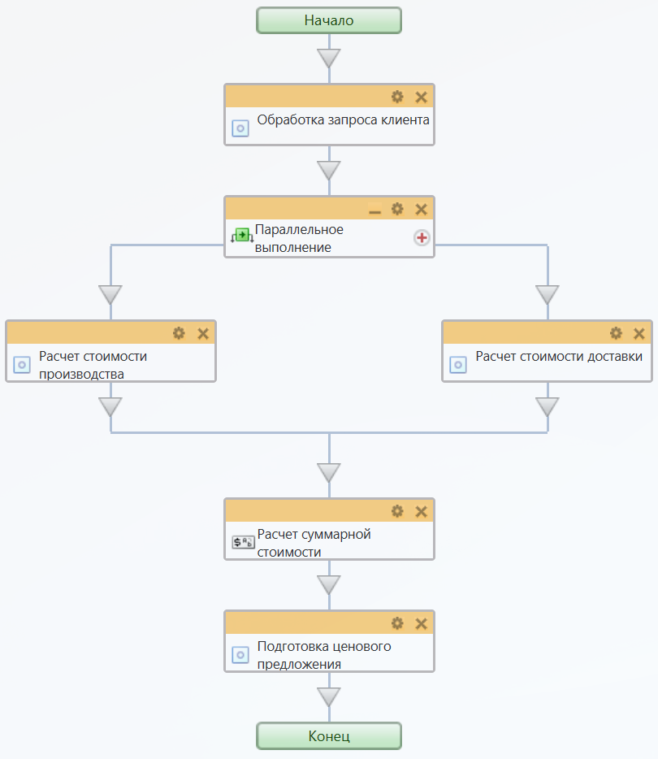
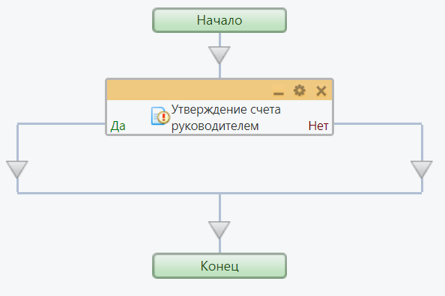
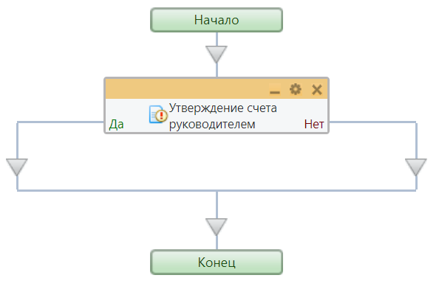
Исполняемая модель бизнес-процесса
«Подготовка ценового предложения клиенту»

Slide 5
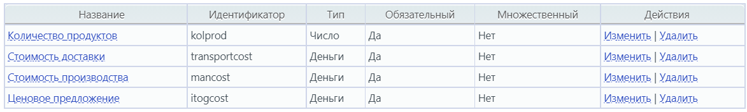
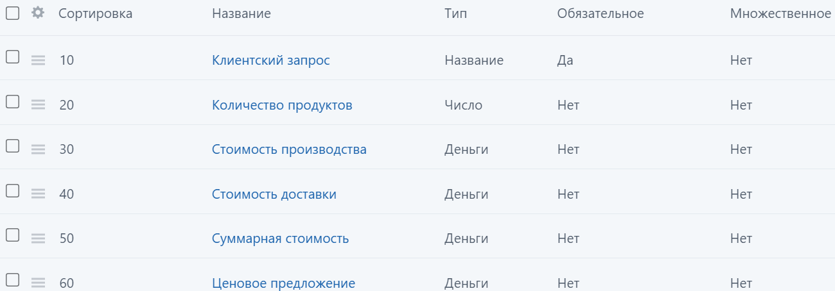
Поля процесса

Slide 6
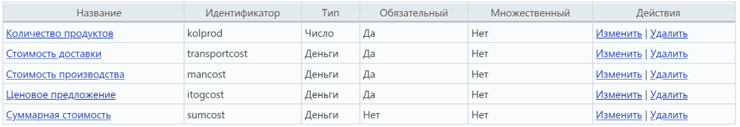
Переменные процесса

Slide 7
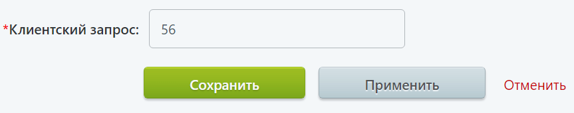
Запуск процесса

Slide 8
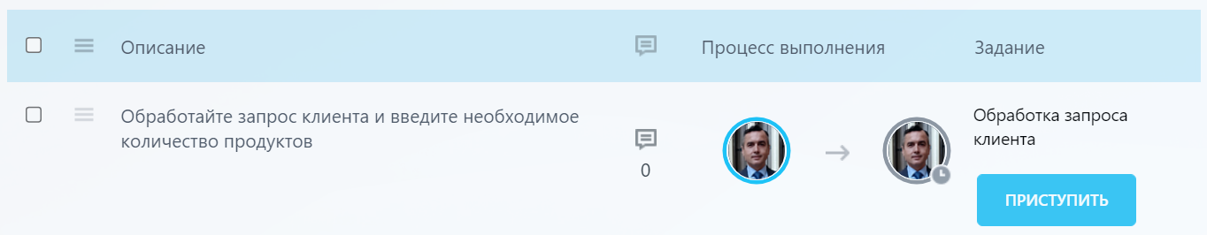
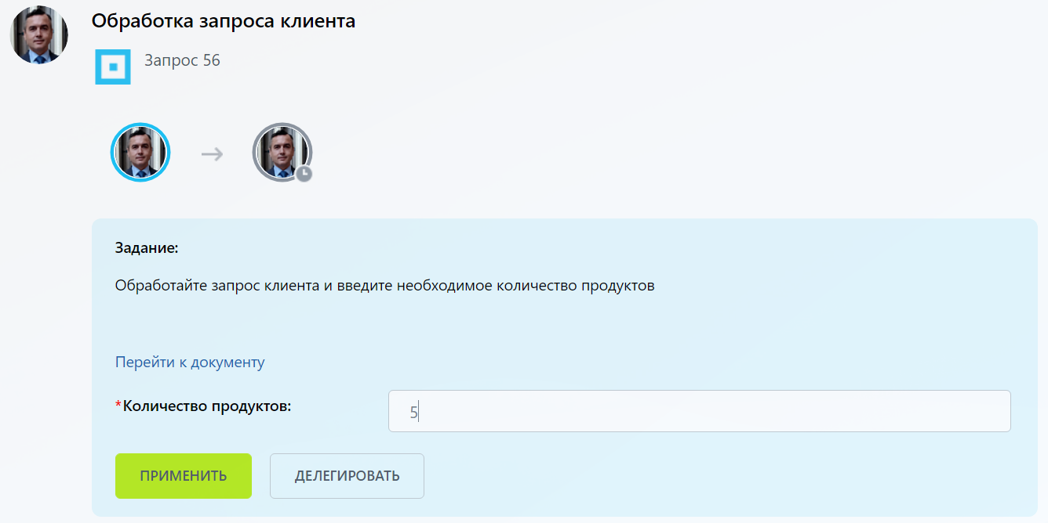
Выполнение действия «Обработка запроса клиента»

Slide 9
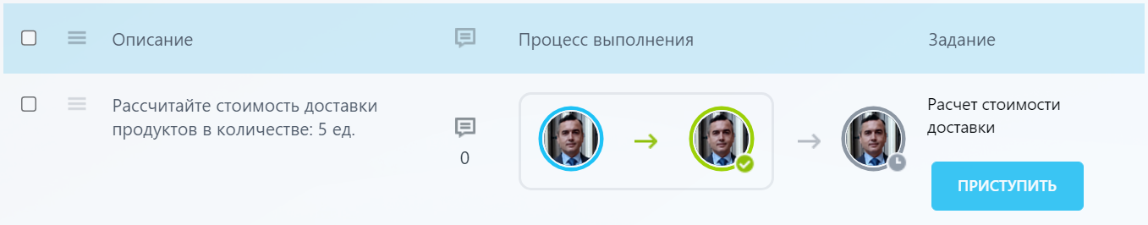
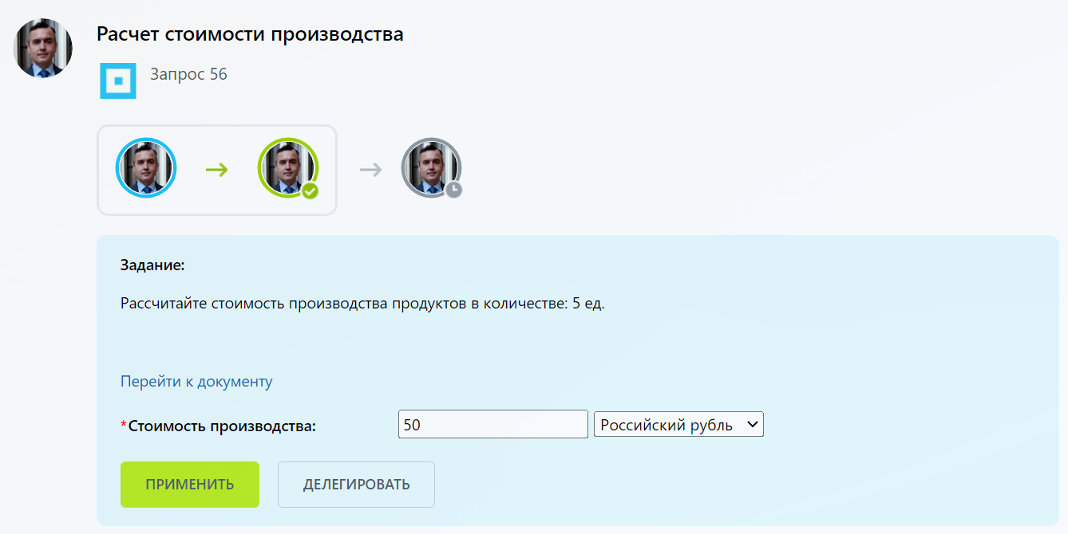
Выполнение действия «Расчет стоимости производства»

Slide 10
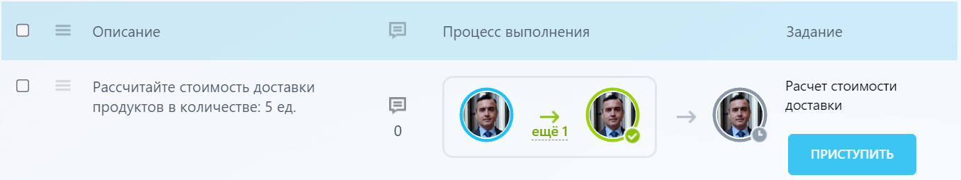
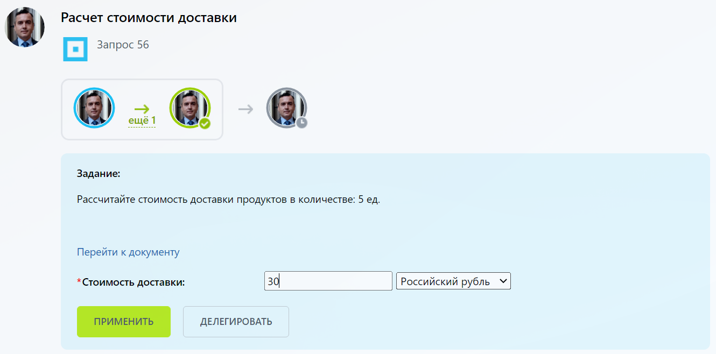
Выполнение действия «Расчет стоимости доставки»

Slide 11
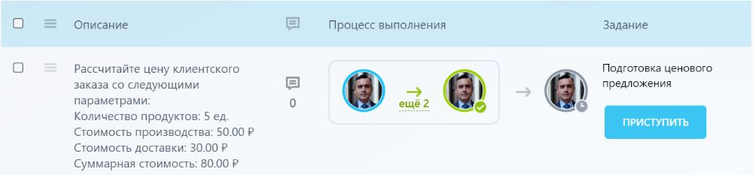
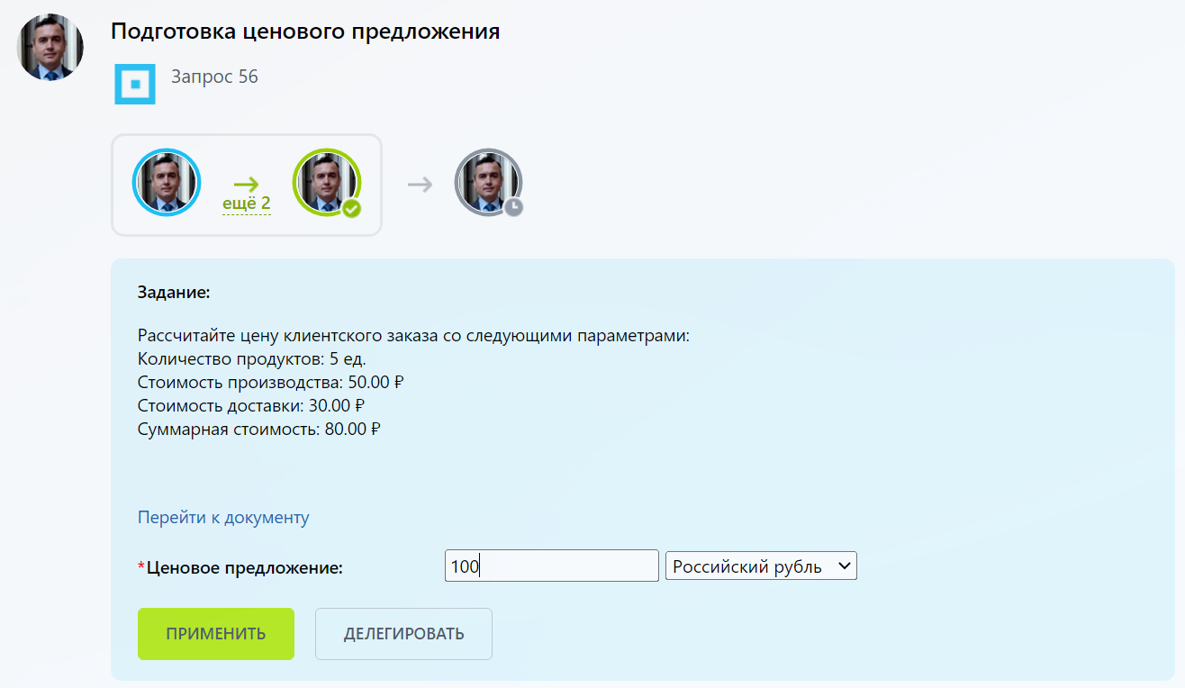
Выполнение действия «Подготовка ценового предложения»

Slide 12
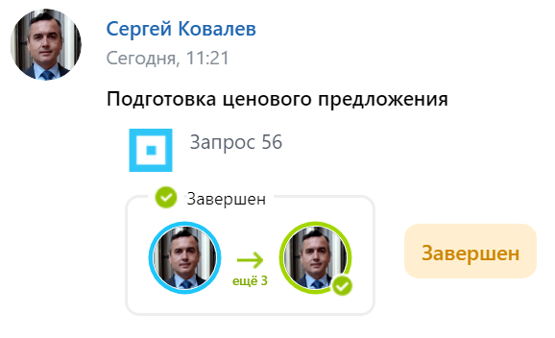
Завершение процесса

Slide 13
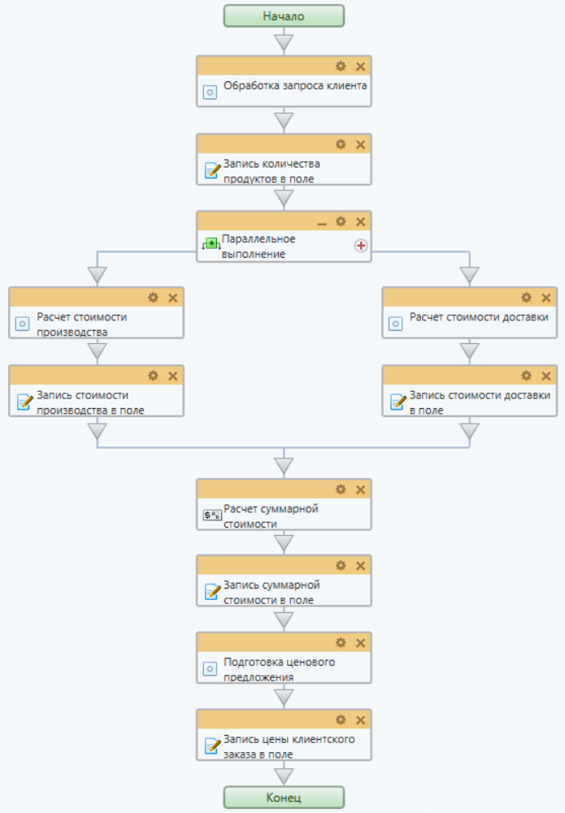
Диаграмма (шаблон) процесса
«Подготовка ценового предложения клиенту» с записью значений переменных процесса в поля процесса

Slide 14

Завершение процесса с записями параметров процесса в поля процесса

Slide 15
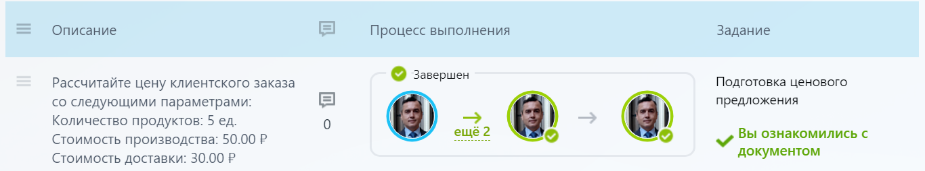
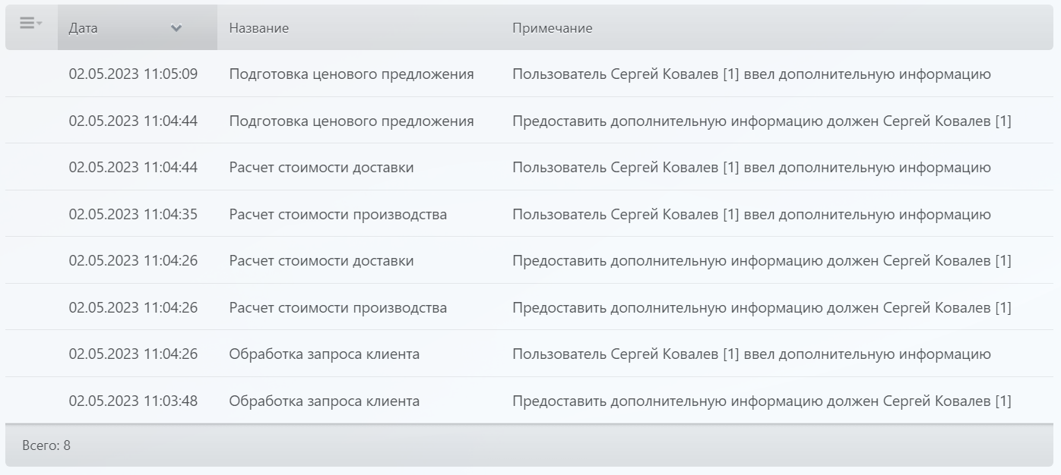
История выполнения процесса

